Slide 1
ПГ «Цифровой педагог» «использование возможностей Google-Forms и облачных технологий»
Подготовила:
Воспитатель СП Детский сад №3
Лузина Светлана Александровна

Slide 3
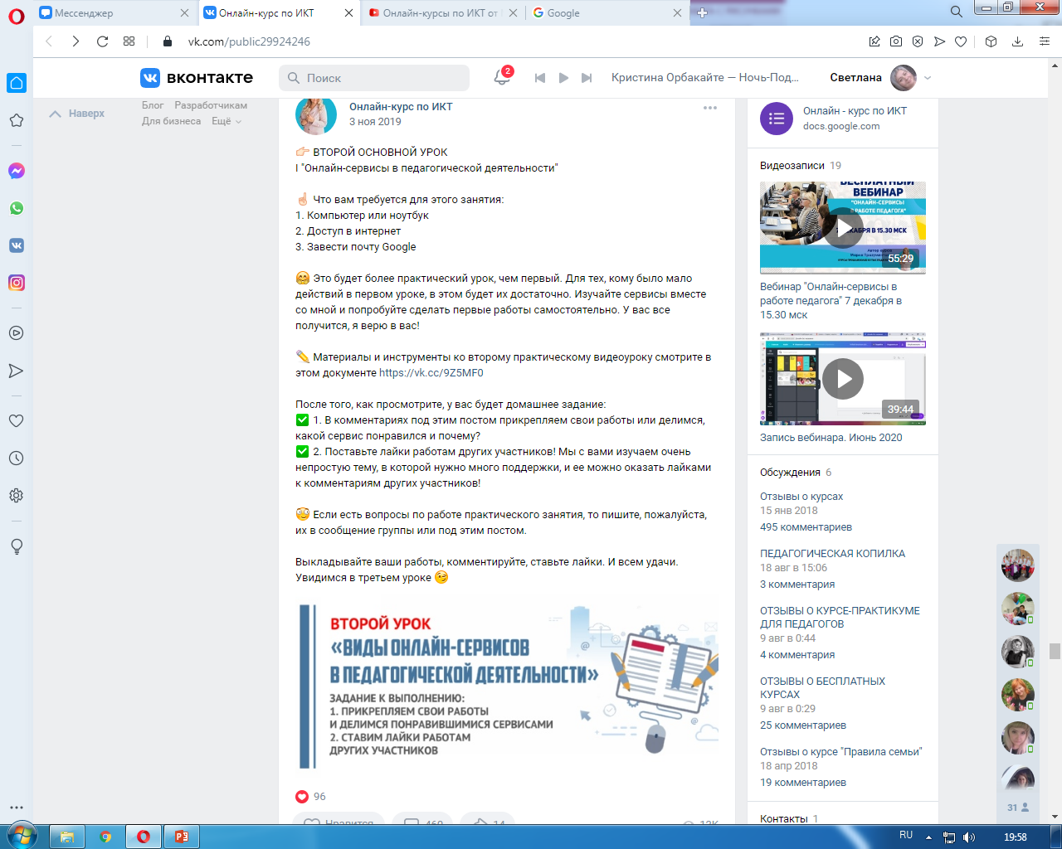

Slide 4
Простота
Доступность
Индивидуальность
Мобильность
Совместный доступ

Slide 5
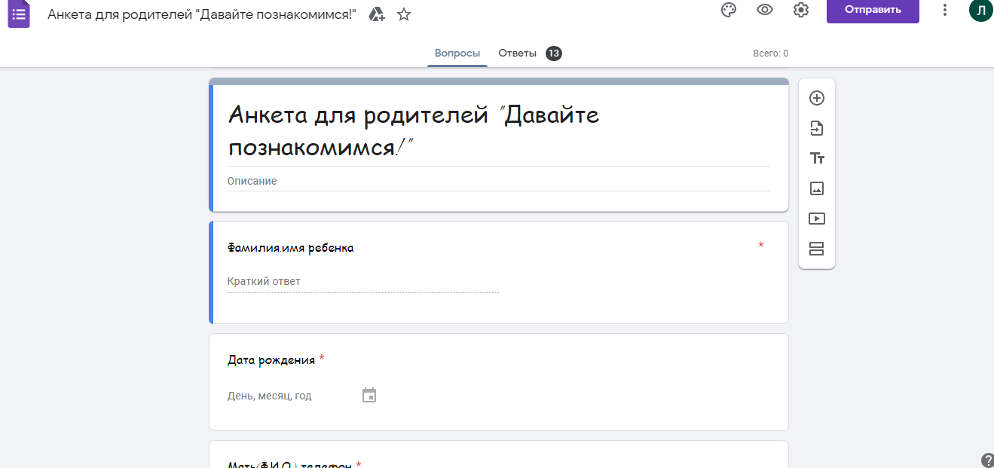
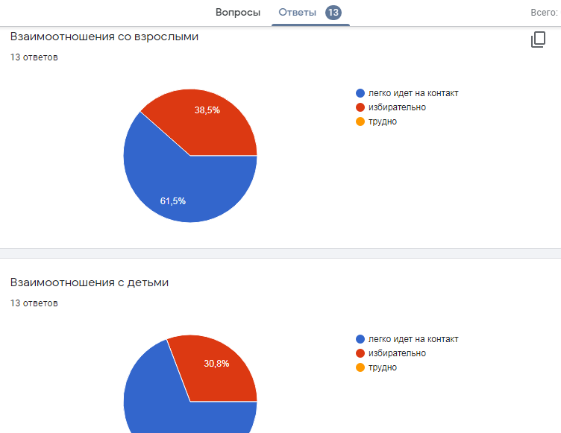
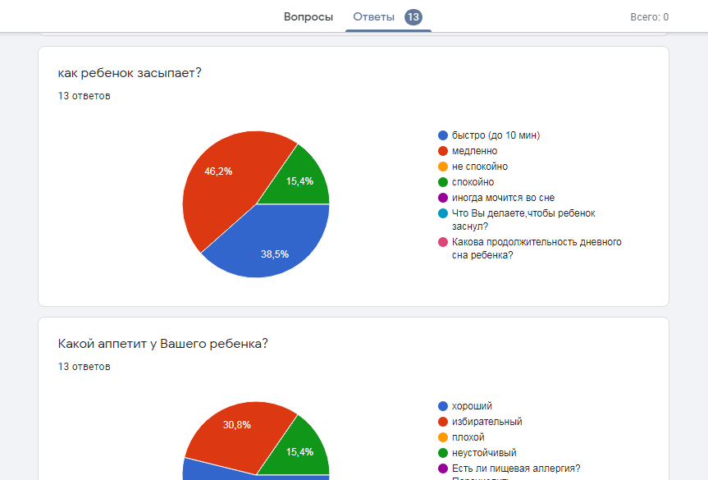

Slide 6
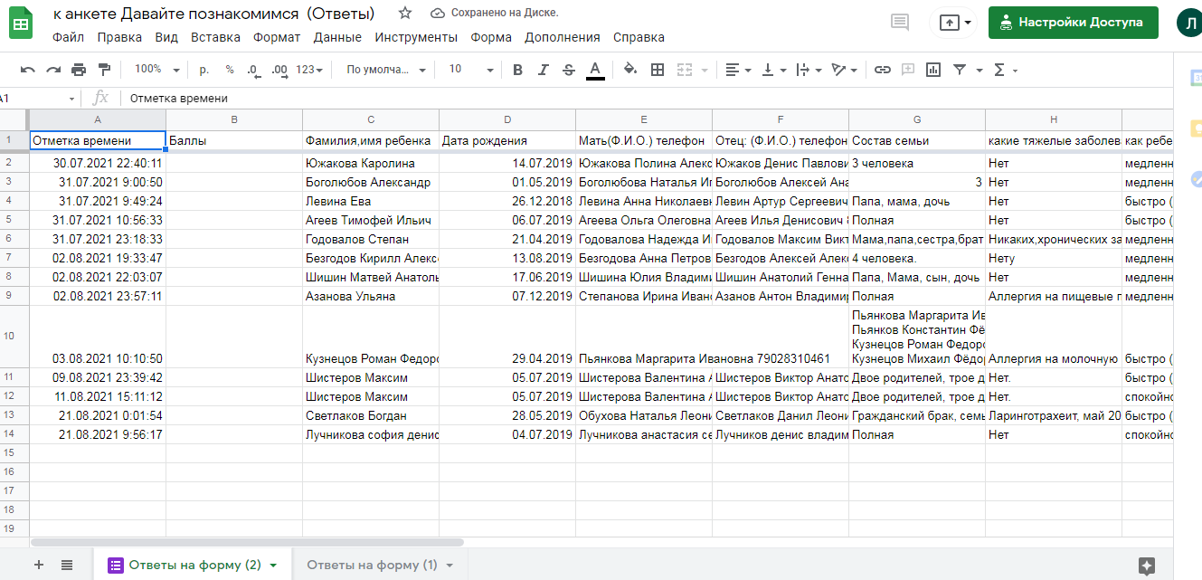

Slide 7
Google Forms –
это современно!

Slide 8
Вход в google-аккаунт

Slide 9
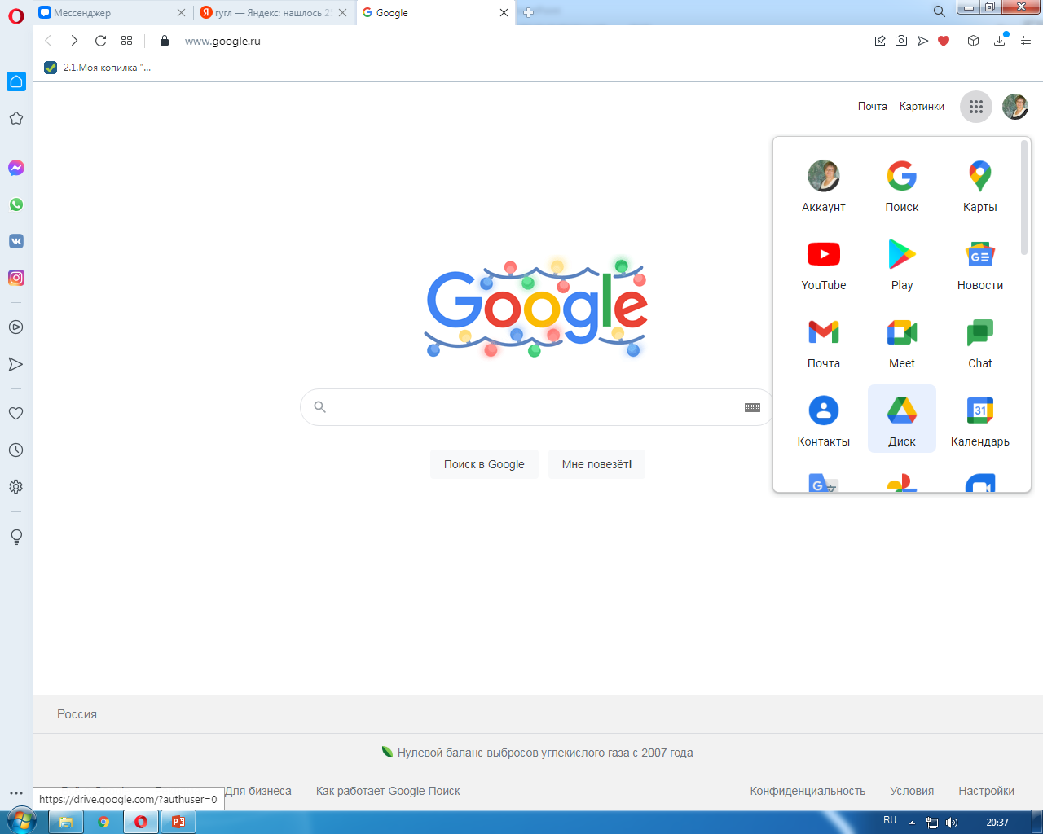
Создание Google Формы
В правом верхнем углу в списке сервисов выбрать и нажать иконку «Диск».

Slide 10
В левом верхнем углу нажимаем на кнопку «СОЗДАТЬ»

Slide 11
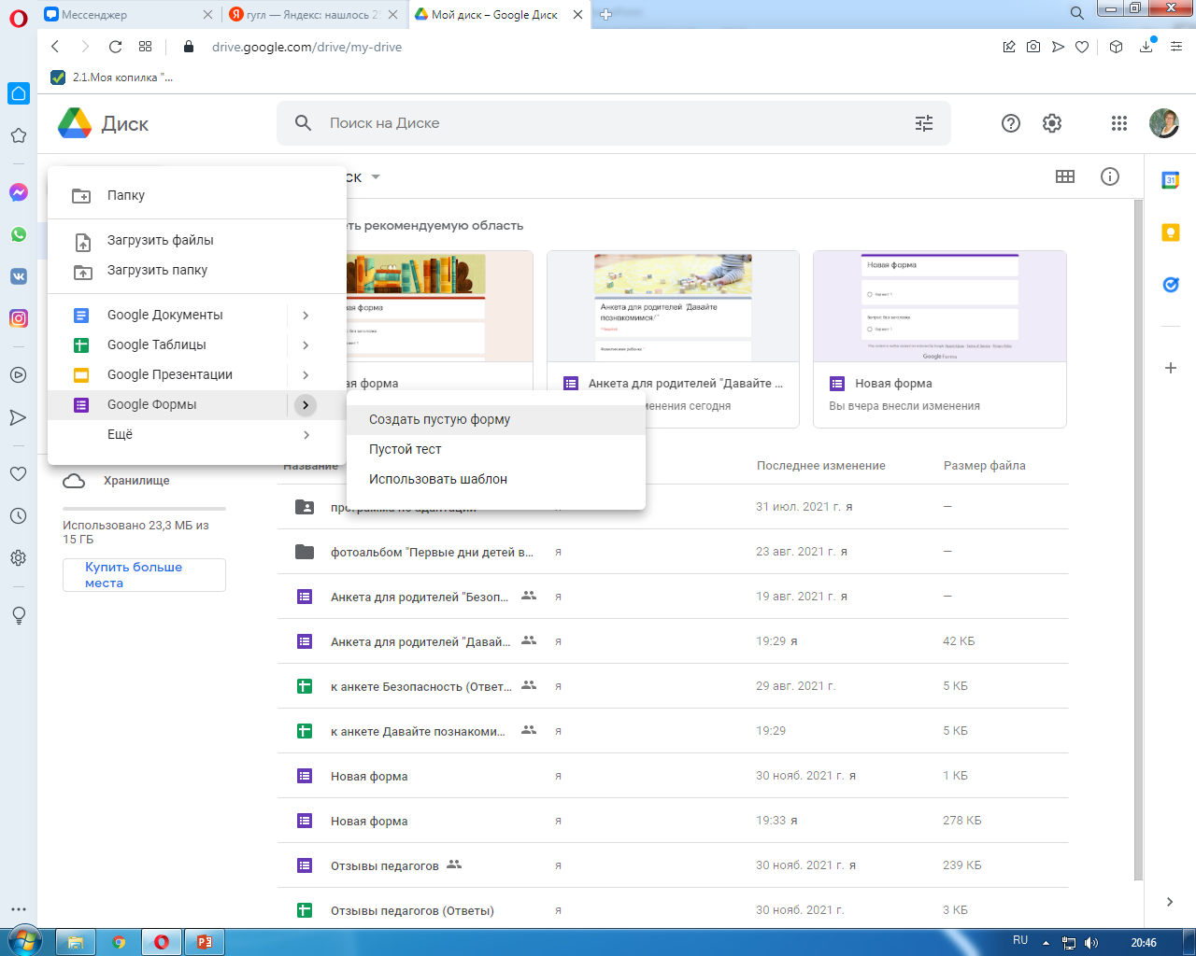
Создание Google Формы
При щелчке по словам «Новая форма» откроется активное поле для ввода информации.

Slide 12
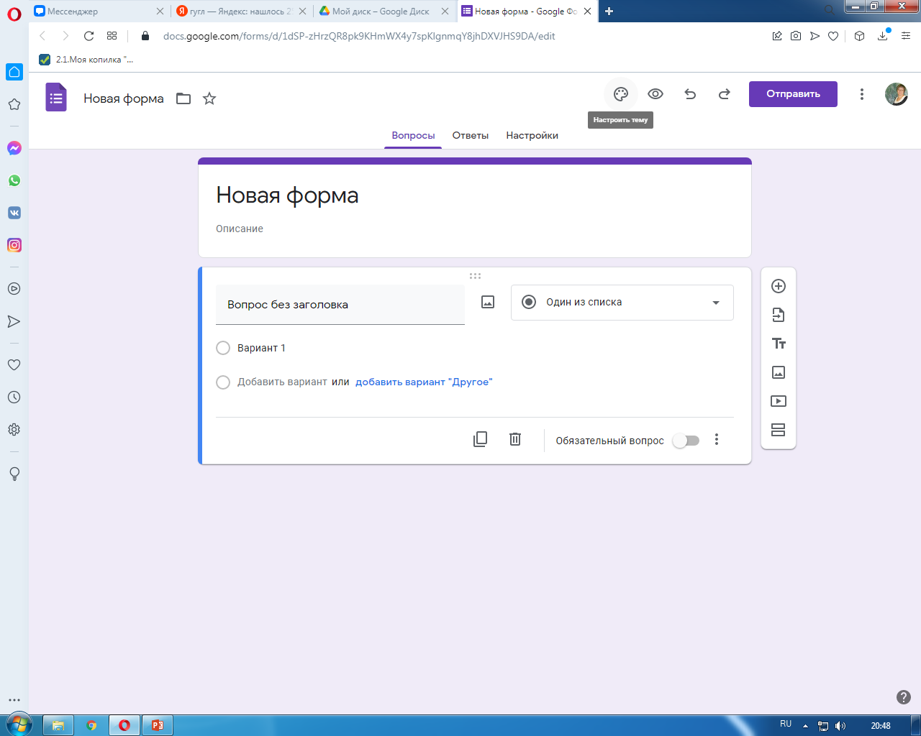
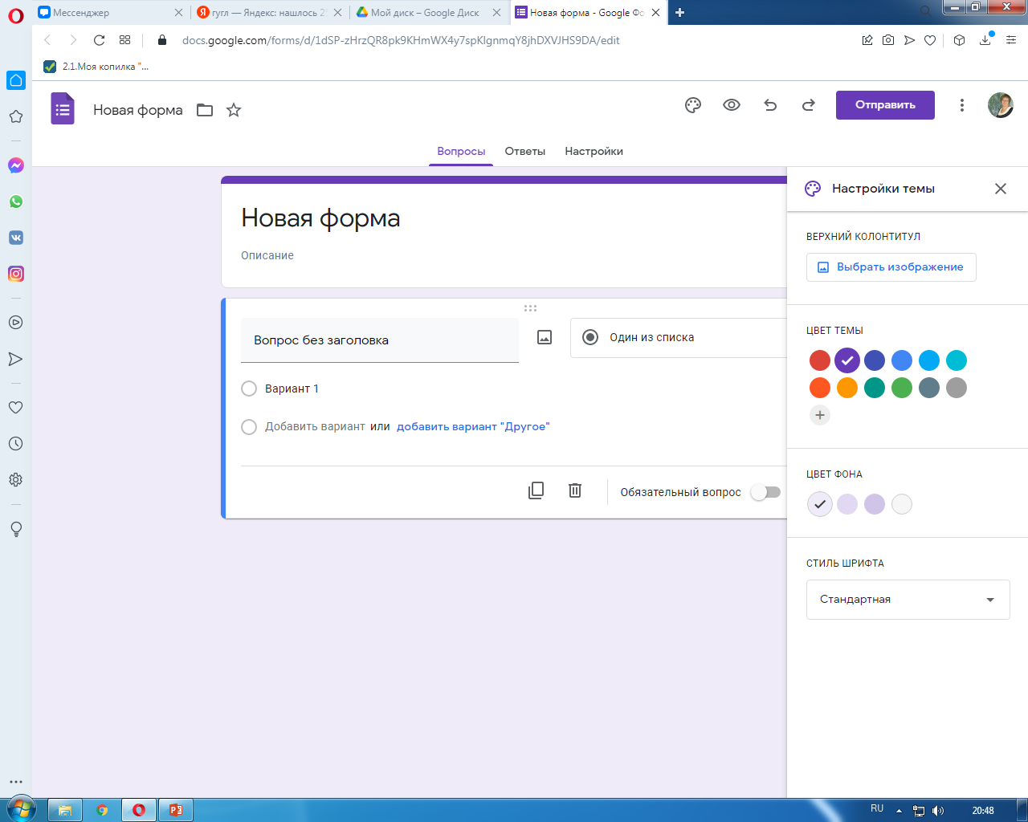

Slide 13
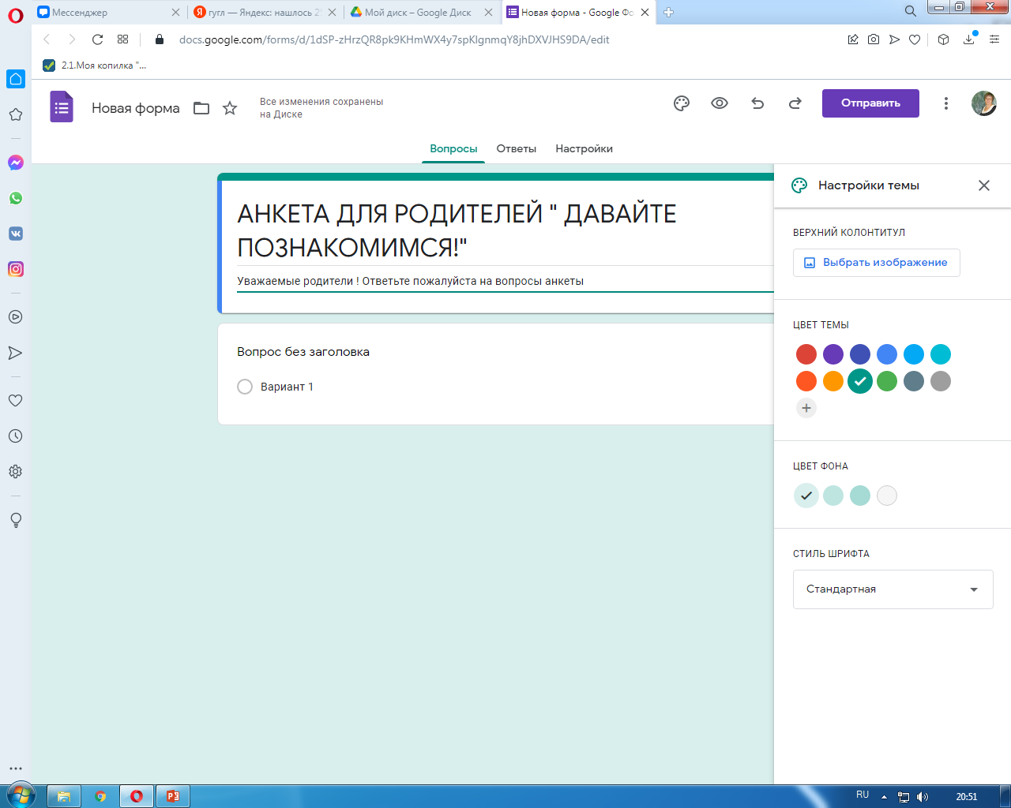
Создание Google Формы
После оформления обложки можно приступать к составлению первого вопроса. Обязательным для ответа вопрос станет, если пользователь передвинет рычажок вправо. Можно редактировать и / или удалять составленный вопрос.

Slide 14
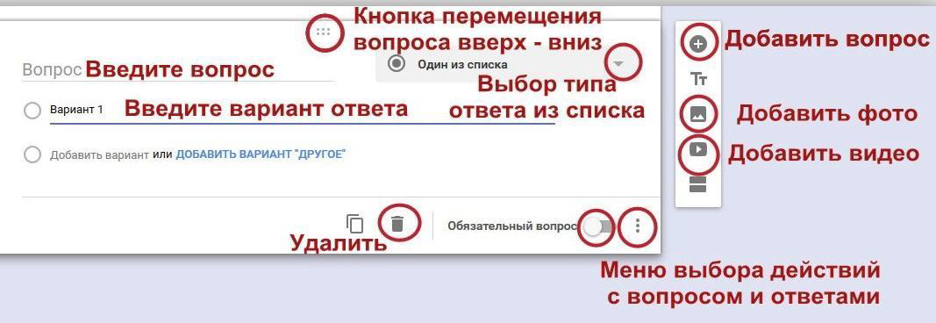
Создание Google Формы
Вопрос или вариант ответа также можно перемещать вверх или вниз по желанию пользователя.
Иконка вставки изображения появляется при клике в поле редактирования вопроса либо ответа.

Slide 15
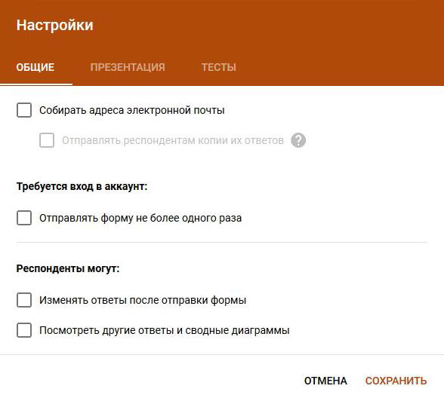
Создание Google Формы
Для выбора расширенных настроек формы можно воспользоваться иконкой «Настройки» в верхнем меню формы.
Вкладка «Общая» дает возможность:
сбор адресов электронной почты респондентов;
разрешить или запретить:
- повторную отправку формы;
- редактирование ответов;
просмотр ответов других пользователей;
просмотр итоговой аналитической диаграммы ответов.

Slide 16
Создание Google Формы
Вкладка «Презентация» - редактирует текст обратной связи при отправке респондентом заполненной формы.
Вкладка «Тесты» предназначена для настройки параметров автоматической оценки выполнения теста.
Здесь можно настроить автоматическую оценку ответов: пользователь должен в режиме редактирования вопроса и возможных ответов отметить правильные ответы и критерий оценки в баллах от 0 до нужного количества баллов.

Slide 17
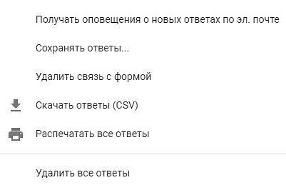
Создание Google Формы
Интерфейс самой формы кроме вкладки «Вопросы», содержит вкладку «Ответы». Пользователь может ограничить прием ответов на вопросы, передвинув рычажок «Принимать ответы» влево, тогда отвечающий прочтет сообщение о том, что форма закрыта, а ответы больше не принимаются.
В меню ответов имеются следующие функции:

Slide 18
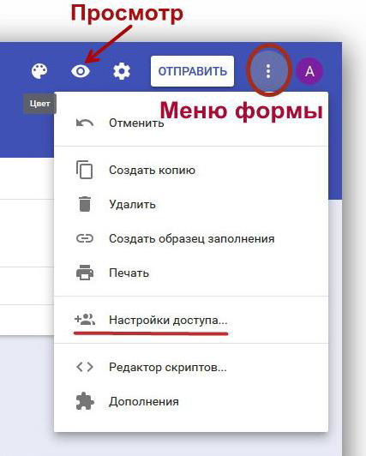
Создание Google Формы
Пользователь может предварительно просмотреть готовую форму, воспользовавшись соответствующей кнопкой в верхнем меню. Для просмотра форма откроется в новой вкладке браузера.

Slide 19
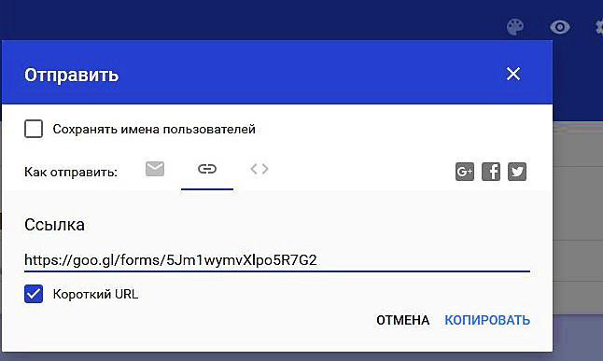
Создание Google Формы
В верхнем меню есть кнопка отправки формы для ответов. Отправить форму респондентам можно несколькими способами:
- распространив в социальных сетях (для этого в верхнем правом углу нужно нажать иконку выбранной сети и настроить уровень доступа);
- по электронной почте (при этом можно отправить в теле письма саму форму);
предоставив респондентам ссылку на форму (можно поставить галочку для получения короткого адреса);
- отправить в WhatsApp;
- при помощи кода вставив форму в блог или на сайт (пользователь может изменить размеры формы для удобства размещения в блоге или на сайте).

